Slide 1
МДОУ Некоузский детский сад № 3
Проект в средней группе «Солнечные зайчики»
«Этот волшебный Новый год!»
© воспитатель
Аскерова Аида Усмановна

Slide 2
Актуальность.
Новый год – самый любимый, чудесный семейный праздник. Праздник с волшебными превращениями и подарками Деда Мороза. Что такое новый год? Кто его придумал? Разобраться в этом поможет работа, осуществляемая в ходе реализации проекта «Скоро, Новый год! »
Время новогодних праздников – это время красивой, доброй сказки, которая приходит в каждый дом в конце года.
Дети ждут этого с нетерпением и новый год для них – это что-то фантастическое, неповторимое и магическое. Но детки еще совсем маленькие и они не в силах организовать этот праздник самостоятельно, поэтому им нужна помощь от любимых родителей.
Очень важно заранее подпитать детское ожидание Нового года, усилить его, проще говоря, создать особенное новогоднее настроение. Для этого взять за традицию, в преддверии Нового года всей семьей готовиться к празднованию этого волшебного праздника. Совместно изготавливать елочные украшения, подготавливать костюмы, разучивать песни и стихи.

Slide 3
Конкурс с участием взрослых и детей сформирует потребность родителей принимать активное участие в подготовке к празднику.
Чтобы ребенок смог прочувствовать волшебную атмосферу этого праздника, стоит его готовить к Новому году заранее.
Рассказать о Деде Морозе и Снегурочке, прочитать новогодние сказки, разучить песенки и стихи про Новый год. Порекомендовать родителям, написать вместе со своим ребенком письмо Деду Морозу и украсить дом. Маленькие дети любят все блестящее и красочное. И конечно, они обожают новогодние украшения.
Итак, чтобы дети почувствовали атмосферу праздника, познакомились с традициями празднования нового года, а родители проявили активность и творчество в подготовке к этому празднику, всё это послужило причиной к разработке проекта
«Этот волшебный Новый год».

Slide 4
Возраст детей : 4-5 лет Тема проекта «Этот волшебный Новый год!» Вид проекта: информационно – практический. Тип проекта: творческий Продолжительность проекта: краткосрочный -1 неделя Продукт проекта: выставка творческих работ «Зимние узоры», новогодние игрушки руками детей, украшение группы к Новому году, активное участие в выставке «Мастерская Деда Мороза» Участники проекта: *дети средней группы «Солнечные зайчики» *родители * воспитатели .

Slide 5
Цель проекта:
Расширение знаний детей о зиме, о новогоднем празднике, традициях празднования Нового года.
Задачи проекта:
Обучающие:
Формировать познавательный интерес дошкольников к изучению
традиций новогоднего праздника, истории его возникновения.
2. Дать представление детям, что новогодняя игрушка – это не только
атрибут зимнего праздника, но и часть истории нашей страны.
Развивающие:
1. Развивать коммуникативные навыки детей.
2. Продолжать развивать творческое воображение детей, мышление и память.
3. Способствовать развитию творческой инициативы .
Воспитательные:
Воспитывать уважительное отношение к культурному
наследию нашей страны.
2. Создать праздничную атмосферу в преддверии Нового года.
Создать условия для конструктивного взаимодействия с
семьями воспитанников в целях дальнейшего сотрудничества.
Интеграция областей: речевое развитие, социально – коммуникативное развитие, художественно-эстетическое развитие, физическое развитие.

Slide 6
Задачи работы с родителями:
* Активировать желание родителей участвовать в жизни группы совместно с воспитателями и детьми. * Привлечь родителей к участию в конкурсе
* Привлечь родителей к подготовке к Новогоднему празднику. * Привлечь родителей и детей к совместному изготовлению атрибутов для украшения группы.

Slide 7
Ожидаемый результаты
Сформируется познавательный интерес дошкольников к изучению традиций новогоднего праздника, истории его возникновения.
Развитие коммуникативных навыков детей.
Развитие творческого воображения детей, мышления и памяти.
Способствование развитию творческой инициативы .
Создание праздничной атмосферы в преддверии Нового года.
Создание условия для конструктивного взаимодействия с
семьями воспитанников в целях дальнейшего сотрудничества.

Slide 8
Продукт проекта:
Новогодний праздник «Дед Мороз и три поросенка». Выставка детских рисунков «Зимние узоры». Конкурс Праздничное оформление группы, окон.

Slide 9
Этапы реализации проекта:
Подготовительный этап :
Информирование участников проекта об актуальности, целях и задачах проекта. Составление плана реализации основного этапа проекта. Подбор методической и художественной литературы по выбранной тематике проекта. Подбор дидактических, подвижных, сюжетно- ролевых игр.

Slide 10
Основной этап :
Цель: ознакомление детей с праздником Новый год, расширение знаний детей о традициях празднования нового года. Перспективный план проекта «Новый год» Игровая деятельность: Сюжетно-ролевая игра: «Семья: семейный праздник Новый год», «Магазин новогодних игрушек», « Нарядим елочку». Дидактические игры: «Сделаем бусы на елку», «Найди лишний предмет на елке».
Коммуникативная деятельность: Беседы: «Пришла зима», «Зимние виды спорта», «Чем опасен сильный мороз», «Опасные ситуации во время катания на коньках
по льду реки, с горки на санках», «Новый год у ворот»,
«Опасные огоньки», «Родина Деда Мороза и Снегурочки»,
«День рождения Деда Мороза».

Slide 11
Чтение художественной литературы: К. Бальмонт «На дворах и домах», А. Яким «Первый снег», И Суриков «Стали дни короче», «Зима» Г. Скрибицкая «Кто как зимует?», А. Челуров «Трудно птицам зимовать». В. Сутеев «Елка», С.Козлов «Как ежик, ослик и медвежонок встречали Новый год», В.Усачёв «Новогоднее поздравление снеговика». М.Москвина «Как дед Мороз на свет появился», В. Сутеев «Подарок», Е.Благинина «Дед Мороз бумажный». А. Барто «К деткам елочка пришла», Г.Х. Андерсен «Ёлка», Н. Телегина «Сказка о маленькой ёлочке». Разучивание стихотворения о зиме: А.Усачев "Снежинки". Отгадывание загадок о зиме. С. Вышеславцева «Возле елки».

Slide 12
Познавательно-исследовательская деятельность: Отгадывание загадок про Новый год. Рассказы воспитателей по темам: «Праздник Новый год. Нарядная елка»; «Новый год»; «Что такое Новый год?»; «Зачем Деду Морозу и Снегурочке шубы?» Развитие речи: «Готовимся к Новому году»; «Что в мешке у Деда Мороза?»; Продуктивная деятельность: Выставка рисунков «Зимние узоры», Изготовление игрушек на новогоднюю елку своими руками.

Slide 13
Двигательная деятельность: Пальчиковая гимнастика: «Снежок», «Новый год», «Елка», «Дед мороз». Подвижные игры: «Заморожу», «Кто быстрее соберет снежинки», спортивная игра «Хоккей». Физкультминутка: «Зимой». Дыхательная гимнастика: «Подуем на снежинку». Творческая деятельность: Прослушивание музыкального произведения «Вальс снежных хлопьев» из балета «Щелкунчик» (музыка П.И. Чайковского) Разучивание хоровода: Н.Вересокина «Шёл весёлый Дед Мороз».

Slide 14
Взаимодействие с семьей: * Консультация «Готовимся к Новому году». * Конкурс * Изготовление атрибутов для украшения группы и окон. III. Завершающий этап
* Украшение группы, окон. * Новогодний праздник Фотоочет. Выставка детских рисунков.

Slide 15
Результат проекта:
Сформирован познавательный интерес дошкольников к изучению традиций новогоднего праздника, истории его возникновения.
Развились коммуникативные навыки детей.
Развилось творческое воображение детей, мышление и память.
Развилась творческая инициатива детей .
Создана праздничная атмосфера в преддверии Нового года.
Созданы условия для конструктивного взаимодействия с
семьями воспитанников в целях дальнейшего сотрудничества.
В проект вовлечено 91% родителей

Slide 16
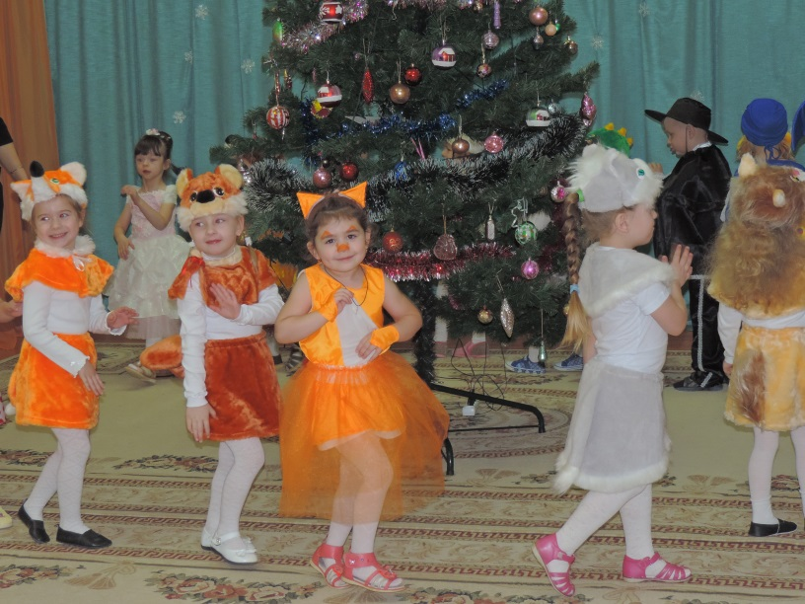
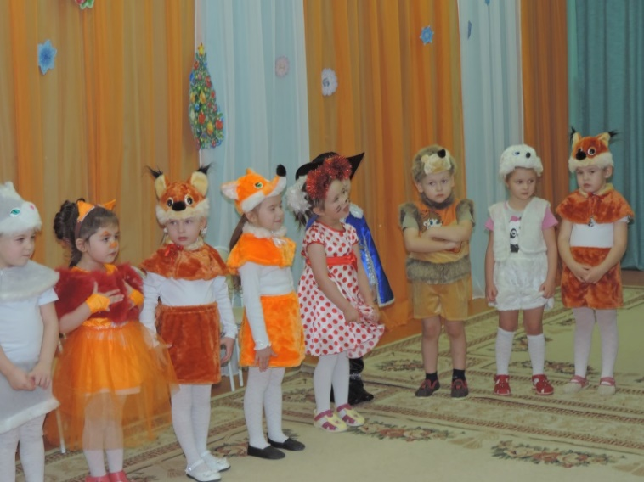
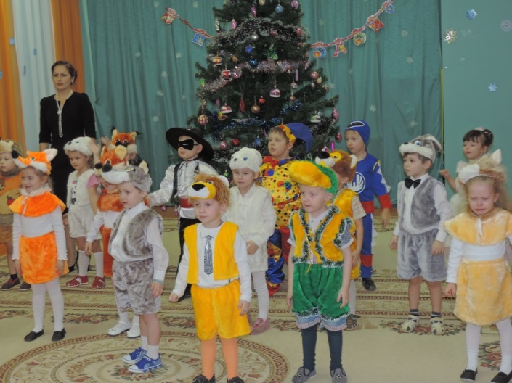
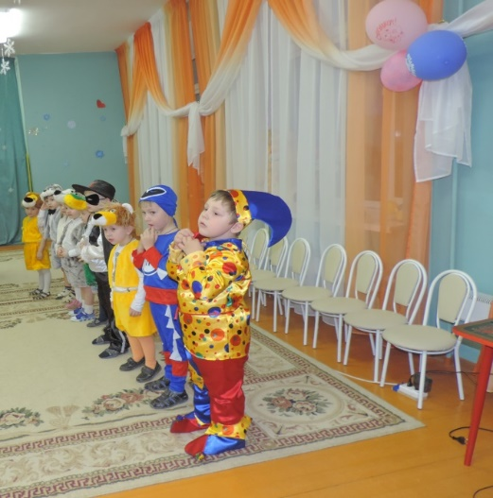
ФОТООТЧЁТ
Мы ждали этот праздник, когда же он придет !
Наш славный, наш нарядный, веселый Новый год!
Любимый нынче праздник у всех моих друзей!
Как много песен, танцев, веселья и затей!
Новогоднее развлечение
«НОВОГОДНИЕ ПРЕВРАЩЕНИЯ»

Slide 17
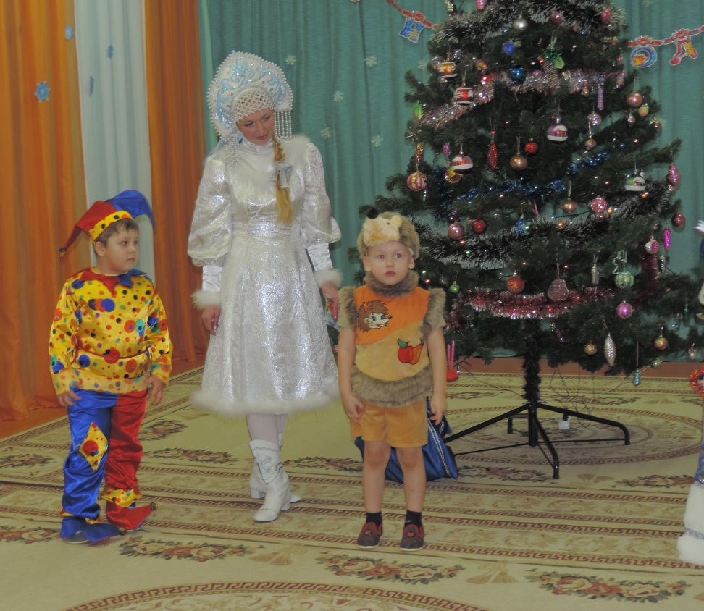
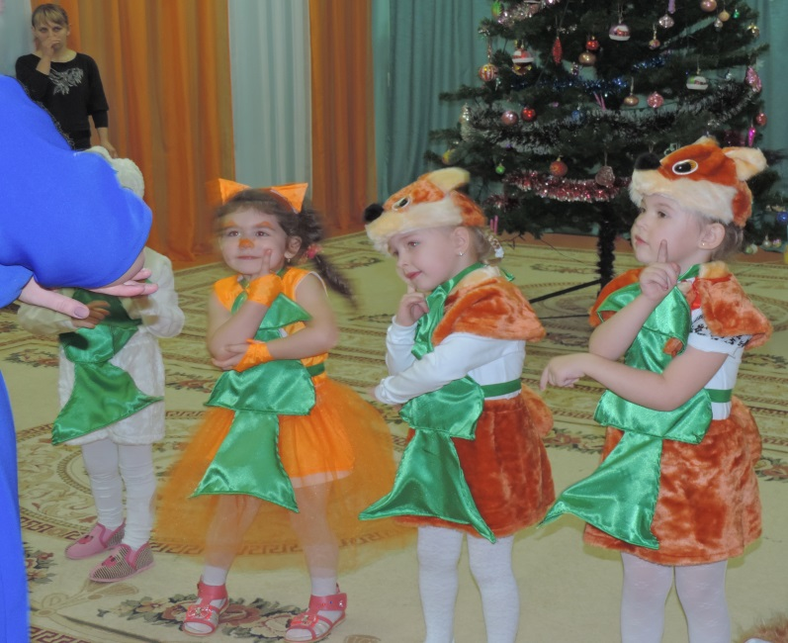
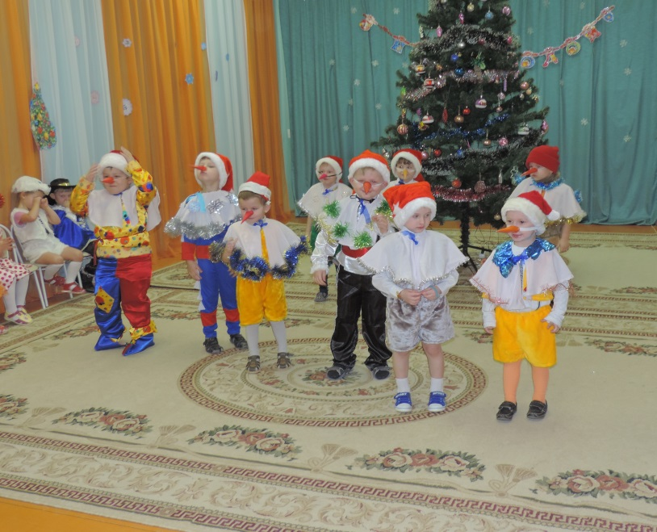
Как красиво в нашем зале! И нарядно и светло!
Будто в зимний лес попали – всё вокруг белым-бело!
С потолка снежок свисает, золотая мишура!
Ёлка в серебре мерцает! Ярко светится звезда!

Slide 18
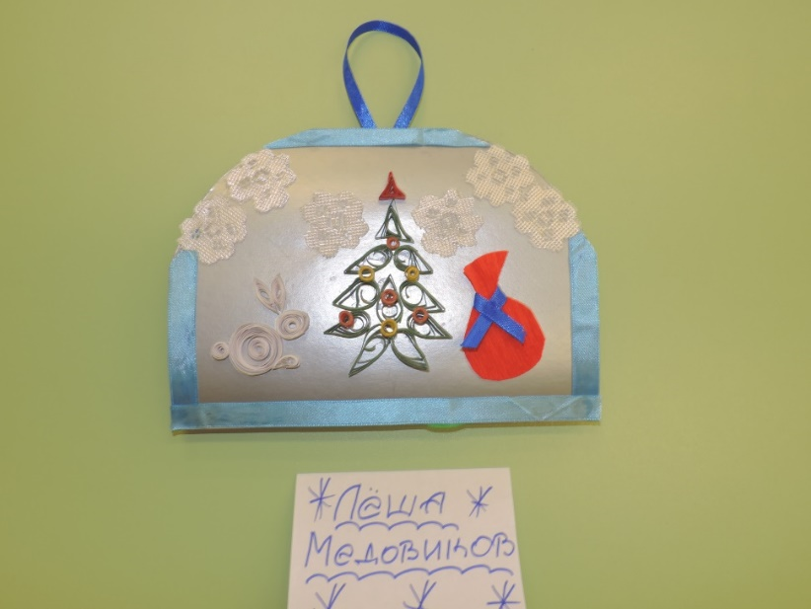
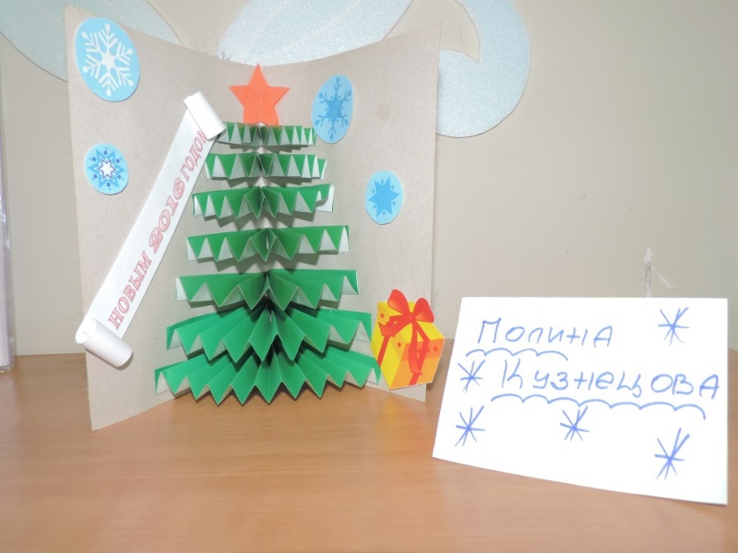
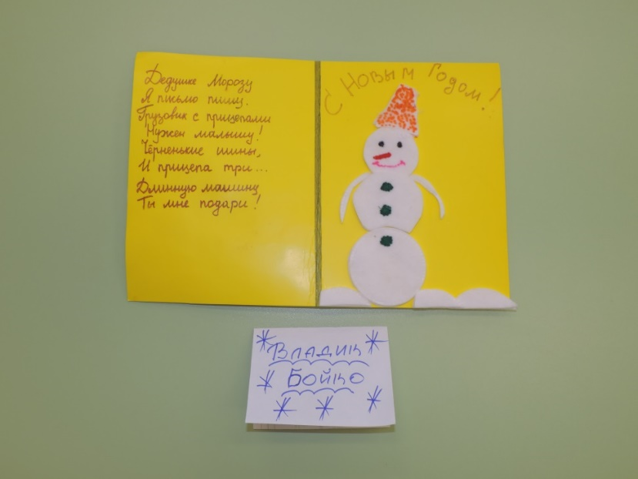
Конкурс детско-семейного творчества
«Новогодняя открытка»

Slide 19
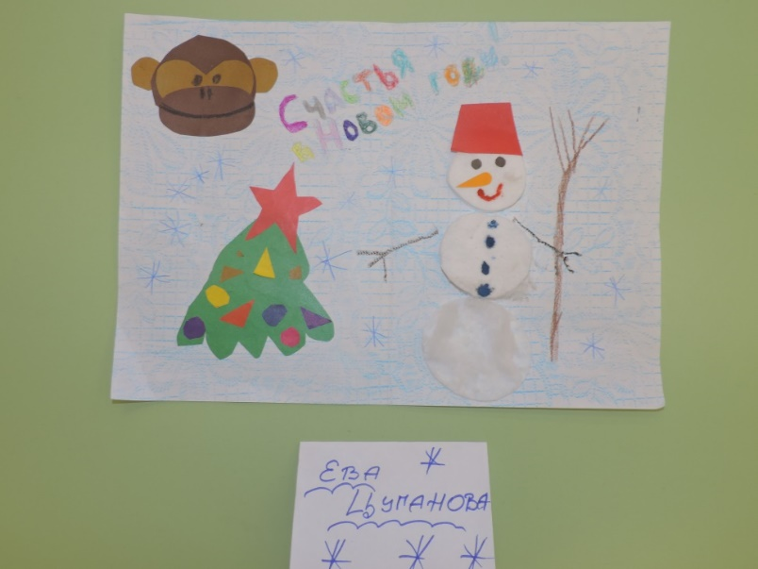
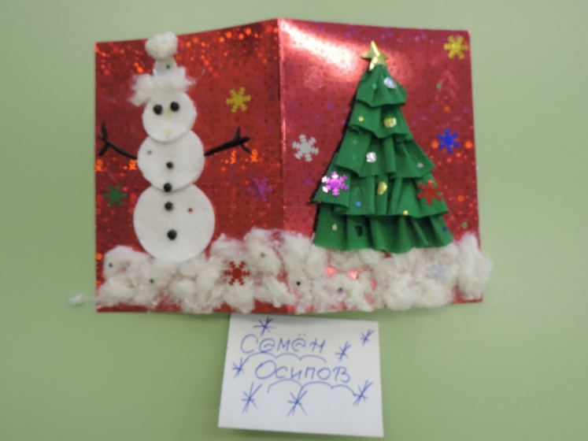
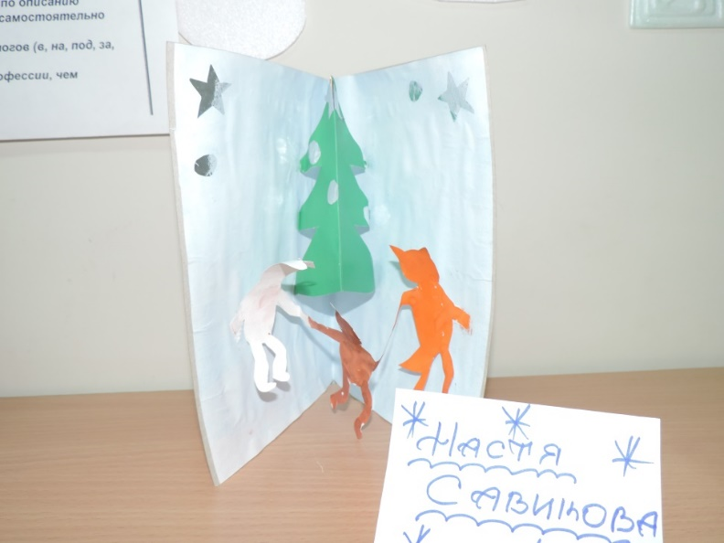

Slide 20
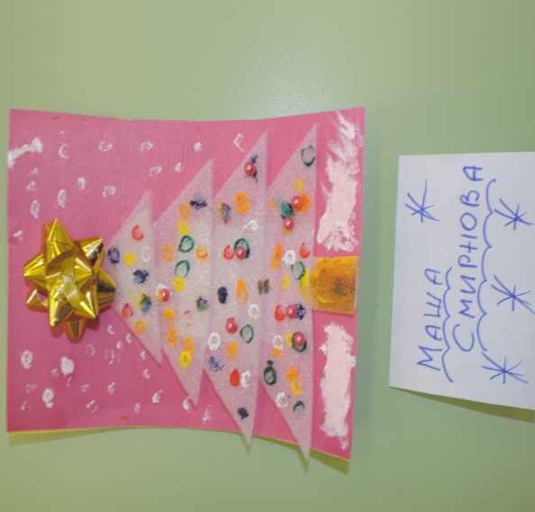
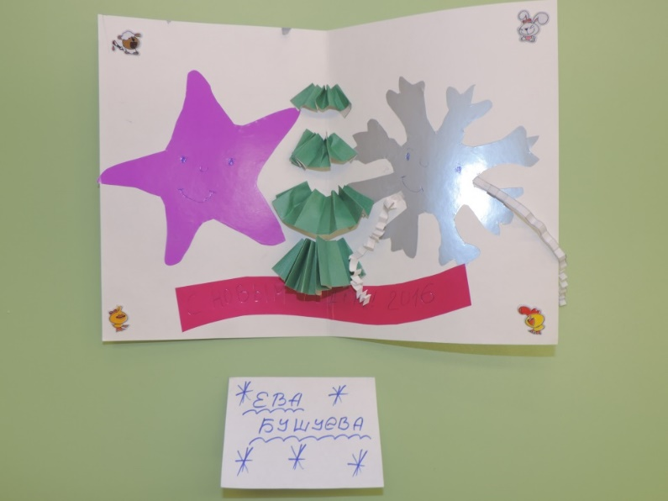

Slide 21
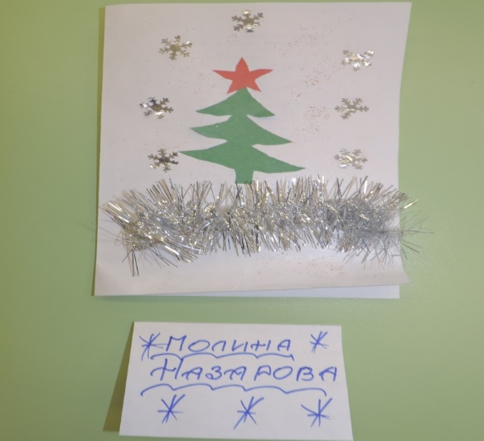
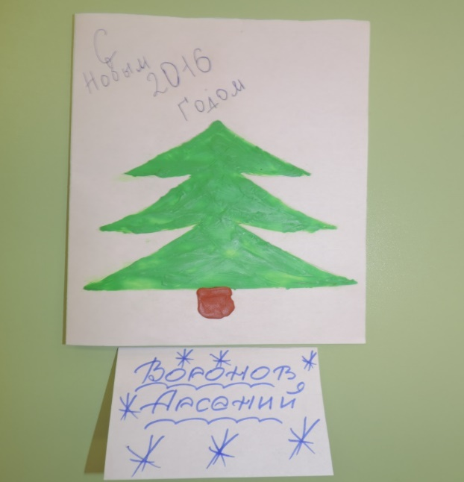
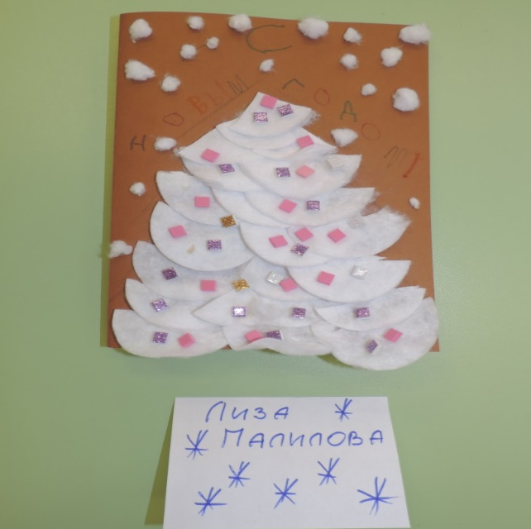
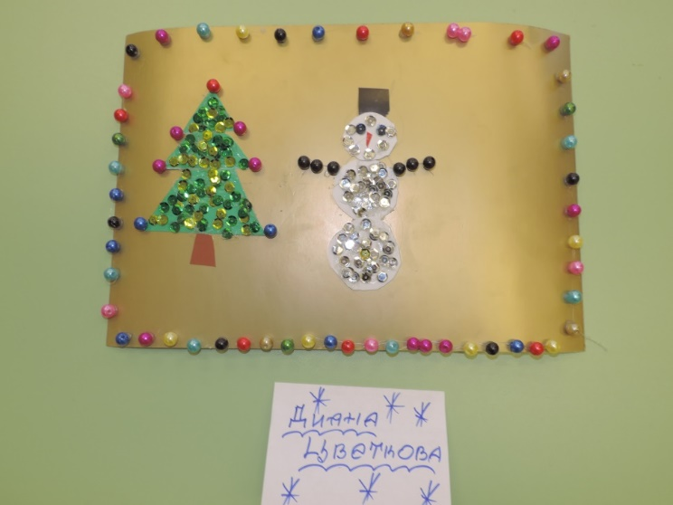

Slide 22
Наши достижения

Slide 25
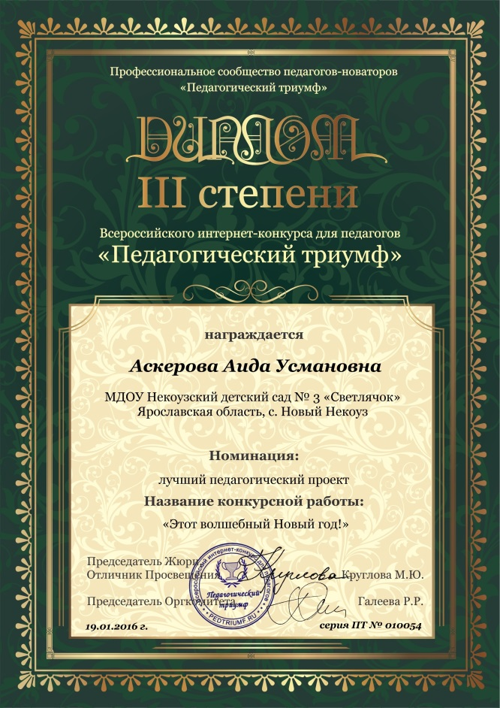

Slide 26
СПИСОК ИСПОЛЬЗУЕМОЙ ЛИТЕРАТУРЫ
Евдокимова Е.С., Додокина Н.В., Кудрявцева Е.А. Детский сад и семья: Методика работы с родителями. – М.: Мозаика-синтез, 2008.
Родительские собрания в детском саду/ Авт. -сост. С.В. Чиркова. – М.: ВАКО, 2011.
Панфилова М.А. Игротерапия общения. – М.: «Издательство ГНОМ и Д», 2008.
Взаимодействие дошкольного учреждения с родителями. Москва, 2002 г.
О. Л. Зверева, Т. В. Кротова «Общение педагога с родителями в ДОУ. Методический аспект». изд. Творческий центр «Сфера». М, 2005
О. В. Солодянкина «Сотрудничество дошкольного учреждения с семьей. Пособие для работников ДОУ». Изд. «Аркти», М. 2005
Т. Н. Доронова «Взаимодействие дошкольного учреждения с родителями». М., 2002
Федеральный государственный образовательный стандарт

Slide 27
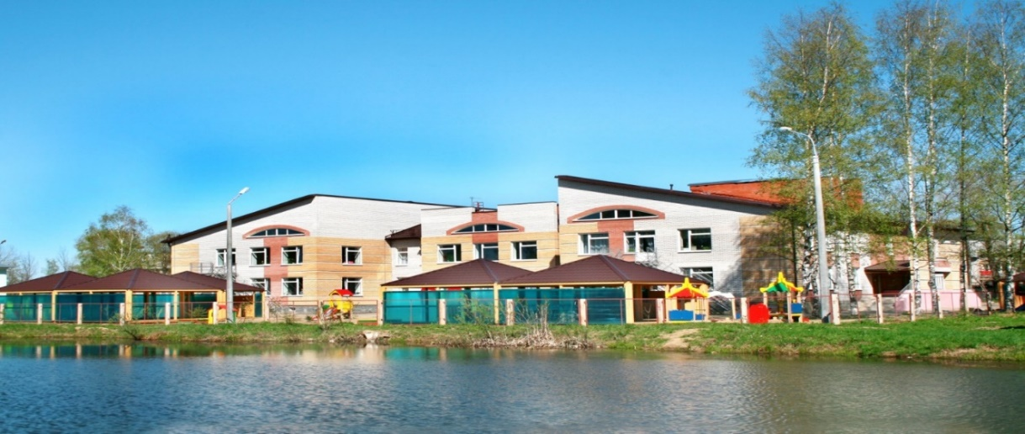
Приглашаю Вас к сотрудничеству!
152730, Ярославская область, Некоузский район,
с.Новый Некоуз, ул. Юбилейная, д.24
Телефон: 8 (485)2-13-79
Официальный сайт: ds3nkz.edu.yar.ru
E-mail: MDOU Nekouz3@yandex.ru
Личный сайт: http://infourok.ru/user/
askerova-aida-usmanovna
E-mail: aida.askerowa2014@yandex.ru

